Slide 1
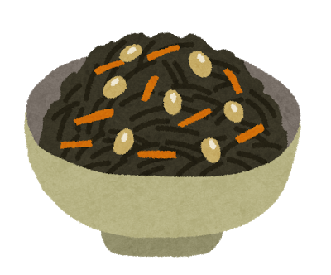
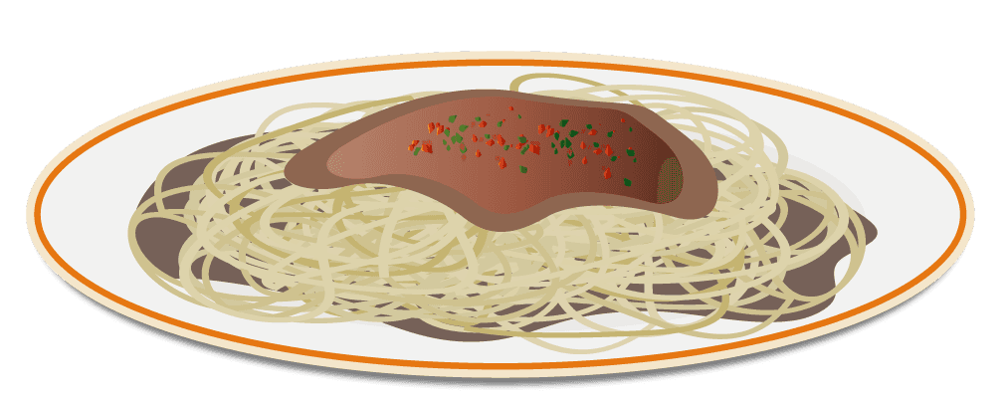
今週のメニュー(２０２１/３/１～３/６)
トラスティ田無－Ⅱ
３/１(月) ３/２(火) ３/３(水) ３/４(木) ３/５(金) ３/６(土)
朝
・プレーンオムレツ
・スパゲティ
・ごはん
・味噌汁
・納豆,海苔,佃煮
・ミニハンバーグ
・目玉焼き
・ごはん
・味噌汁
・納豆,海苔,佃煮
・ハムカツ
・焼きそば
・ごはん/パン
・味噌汁
・納豆,海苔
・メンチカツ
・スパゲティサラダ
・ごはん
・味噌汁
・納豆,海苔,佃煮
・牛肉コロッケ
・スパゲティ
・ごはん/パン
・味噌汁
・納豆,海苔,佃煮
・かに玉あんかけ
・ほうれん草お浸し
・ごはん/パン
・味噌汁
・納豆,海苔,佃煮
６：３０
９：３０
～
夜
１８：３０
２２：００
・銀鮭塩焼き
・蓮根金平
・厚焼き玉子
・ほうれん草お浸し
・焼き餃子
・ごはん
・カレーうどん
・ミックスフライ
・昆布煮
・ポテトサラダ
・肉だんご
・ごはん
・豚汁
・イカチリソース
・焼き餃子
・春巻き
・肉シューマイ
・ごはん
・ワンタンスープ
・若鶏辛口唐揚げ
・ひじき煮
・餃子あんかけ
・ビーフシチュー
・ごはん
・玉葱と油揚げの
味噌汁
・ポークカレー
ライス
・チキンカツ
・手羽先揚げ
・ポテトフライ
・フルーツカクテル
・ハンバーグ
・うま煮
・スパゲティ
・茄子肉詰め
・ごはん
・わかめと豆腐の
味噌汁
～
営業終了時間の15分前迄に入ることをおすすめいたします。
仕入れの都合により献立が変更となる場合がございますが、何卒ご了承願います。
イラストはイメージです。

